Slide 1
Индия
Выполнила
студенка 1 курса
группы 030912-43
Минибаева Регина

Slide 2
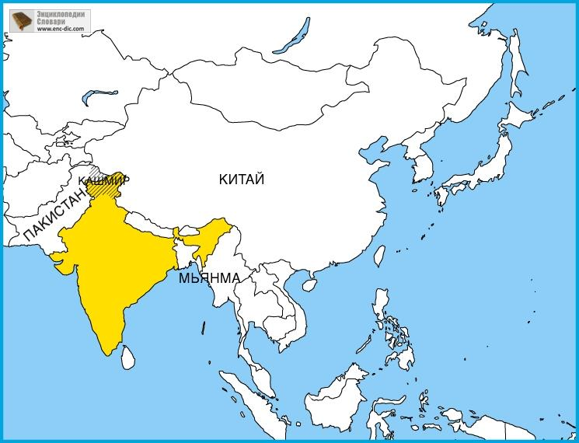

Slide 3
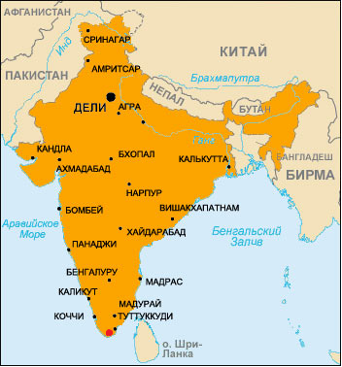
Республика Индия.
Площадь территории 3 287 590 кв. км.
Столица- Нью-Дели (Дели).

Slide 4

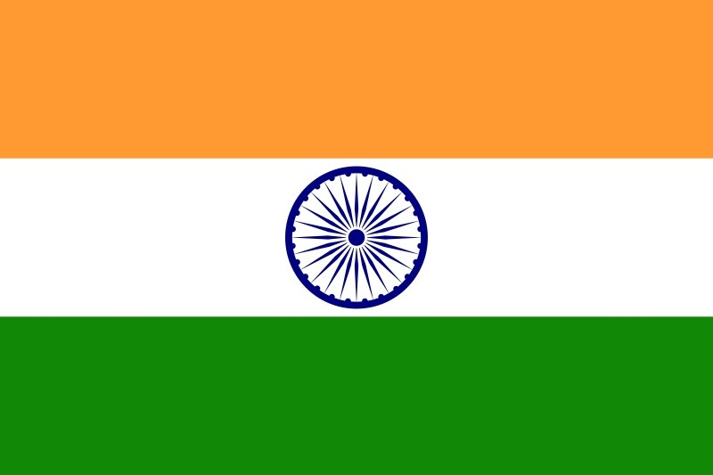
Флаг и герб Индии.

Slide 5
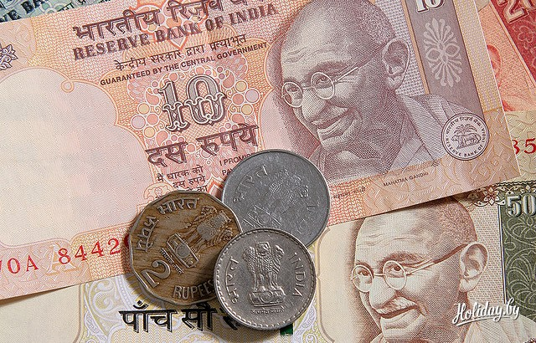
Национальная валюта Индии - рупия.

Slide 6
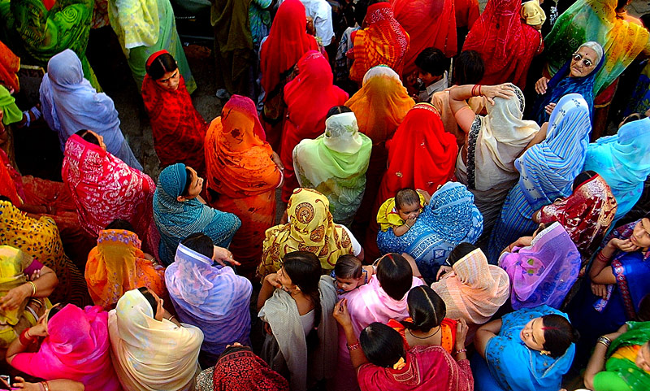
Население 1 120 000 000 тыс. чел.

Slide 7
Население
* 0-14 лет: 31,2%
* 15-64 лет: 63,9 %
* 65 лет и старше: 4,9 %
* Средний возраст: 24-66 года
* мужчины: 24-64 года
* женщины: 24-67 года

Slide 8
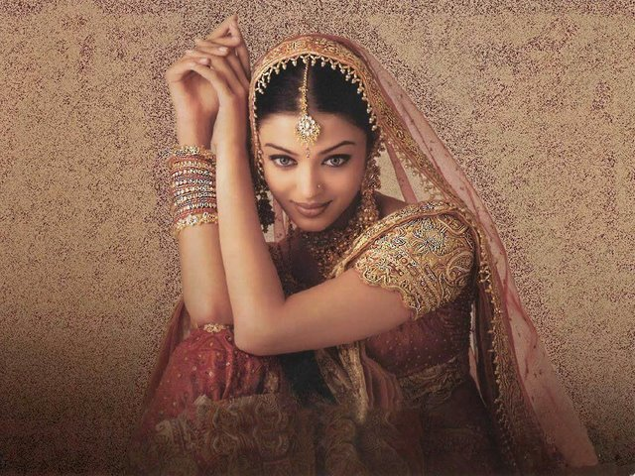

Slide 9
Религии
* Индуисты 81,3 %
* Мусульмане 12 %
* Христиане 2,3 %
* Сикхи 1,9 %
* Другие группы 2,5 %

Slide 10
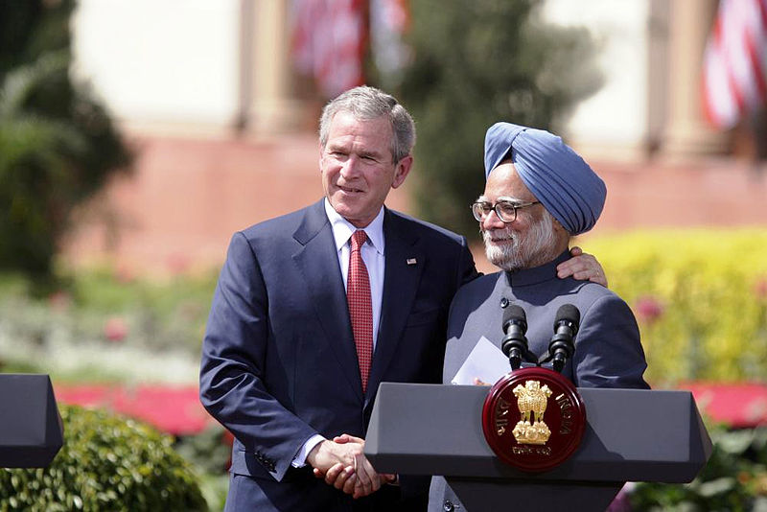

Slide 11
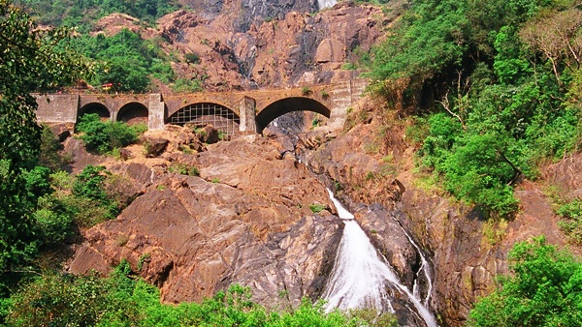
Самые красивые места Индии
Дудхсагарский водопад

Slide 12
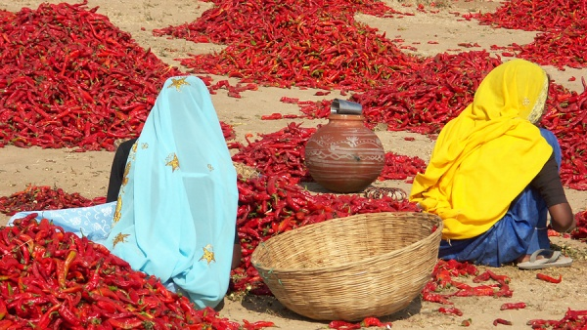
Плантации специй

Slide 13
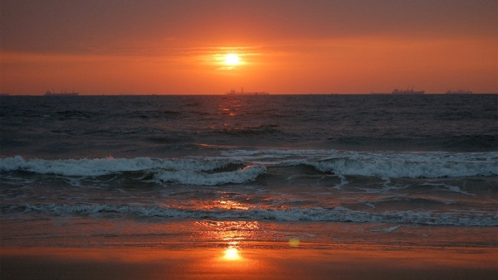
Пляж Кандолим

Slide 14
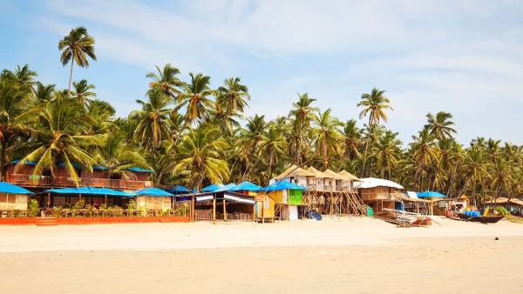
Пляж Палолем

Slide 15
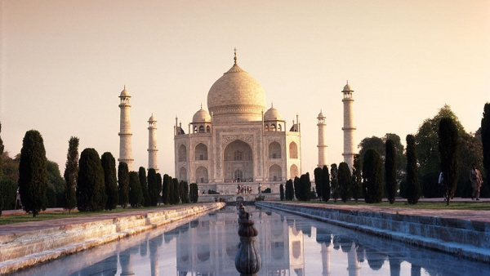
Тадж-Махал

Slide 16
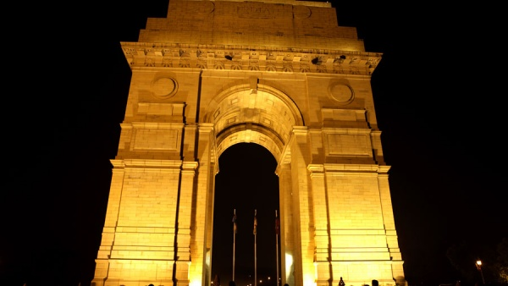
Ворота Индии

Slide 17
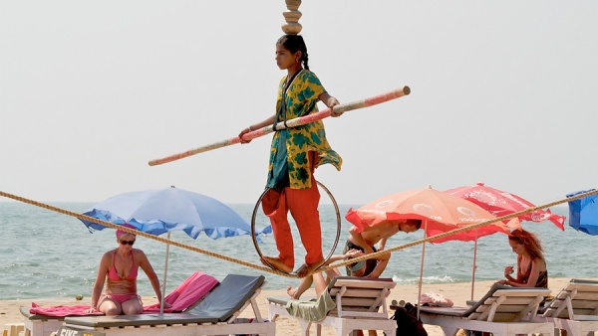
Анджуна

Slide 18
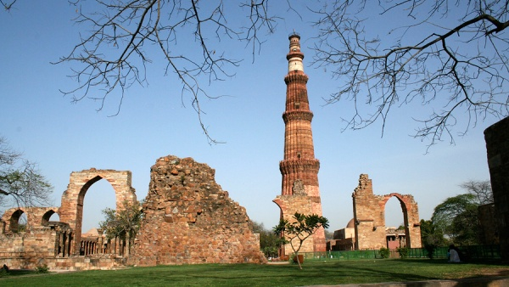
Кутб-Минар

Slide 19
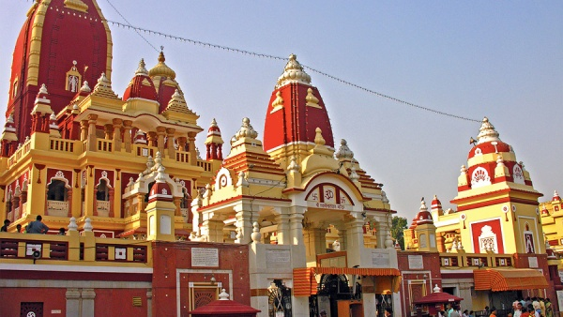
Бирла Мандир

Slide 20
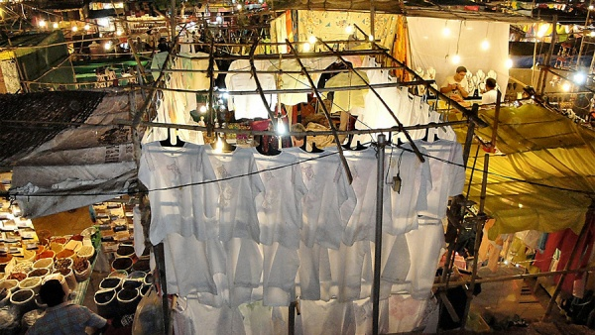
Ночной рынок в Арпоре

Slide 21
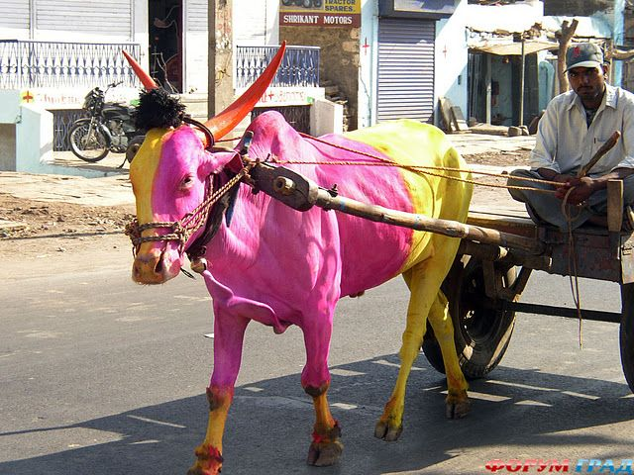

Slide 22
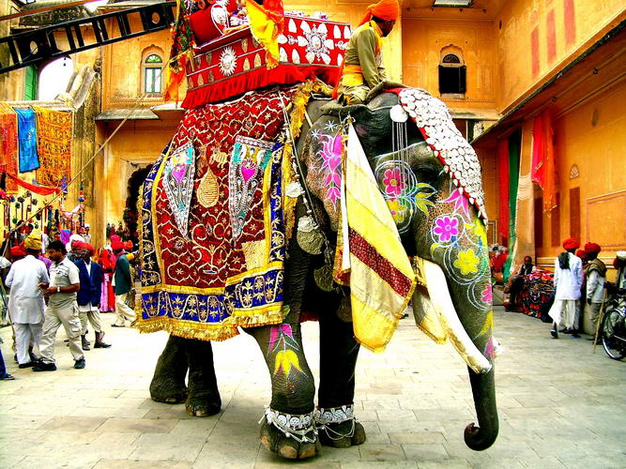
Спасибо за внимание!

